Slide 1
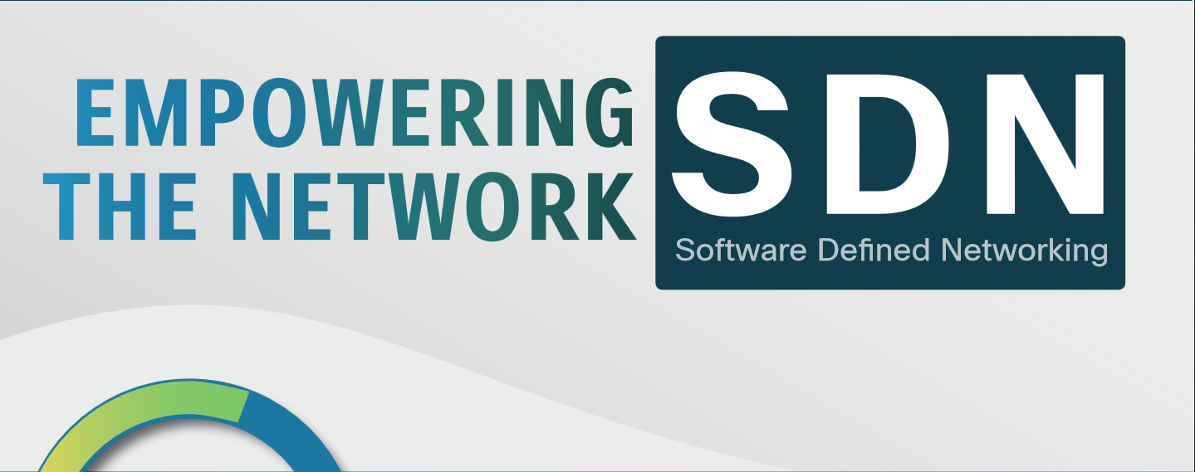
SDN Introduction

Slide 2
Agenda
SDN 的发展历史
SDN 的定义和架构
OpenFlow协议简介
动手搭建SDN实验环境
ONF vs ODL

Slide 3
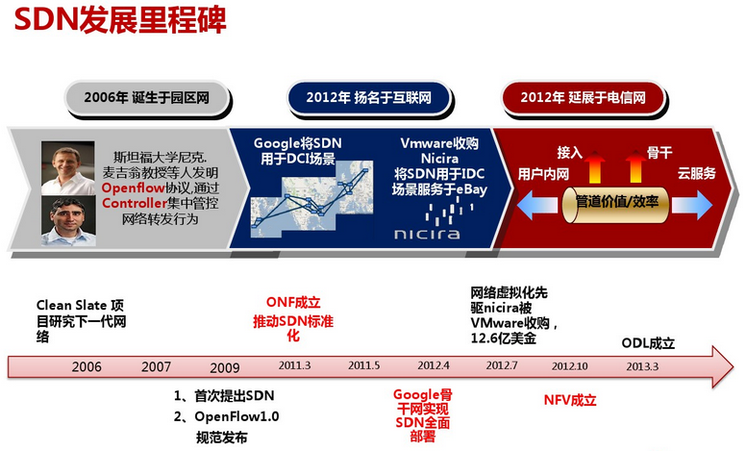
SDN的发展历史
SDN是美国斯坦福大学clean slate研究组提出的一种新型网络架构。传统网络采用分布式策略工作，由设备制定转发策略，而SDN架构中设备不运行任何协议，转发表由控制器下发给设备，实现数据平台与控制平台的分离。SDN的核心思想就是控制与转发分离，将软件应用到网络控制中，并起到主导作用，而不是由固定模式的协议控制网络。
SDN的提出在业界引起了轩然大波，尤其是一直被网络设备商压制的网络用户，将其视为摆脱网络设备商牵制，翻身做主人的机会，于是2011年一个以网络用户为主导的非营利性组织ONF就此诞生了。
ONF宗旨是制定SDN统一标准，推动SDN产业化。ONF的工作重点是制定唯一的南向接口标准Openflow.

Slide 4
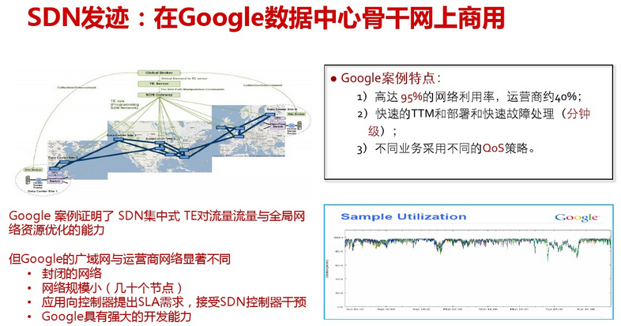
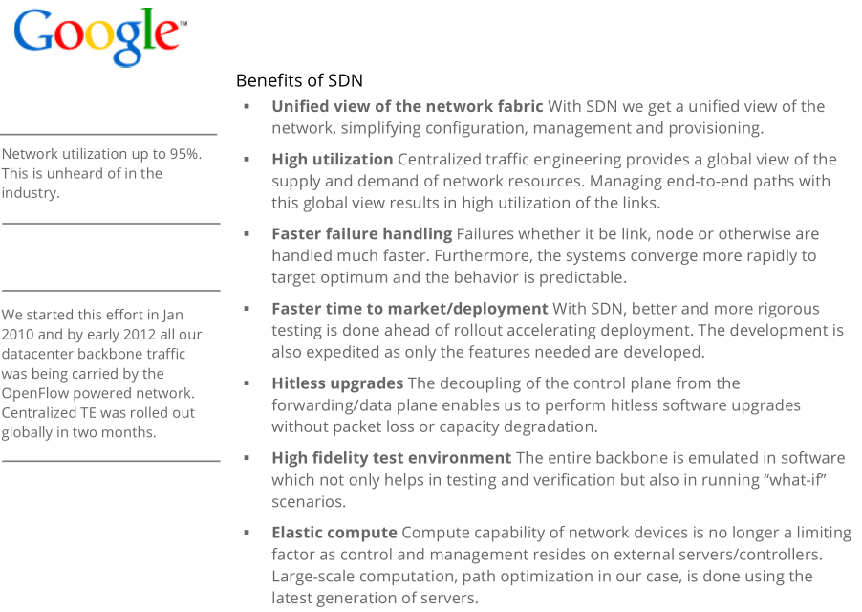
SDN的发展历史 – google的数据中心骨干网正式商用

Slide 5
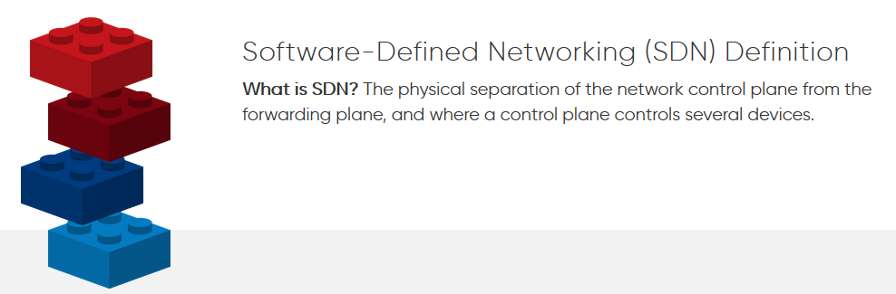
SDN的定义
Software-Defined Networking (SDN) is an emerging architecture that is dynamic, manageable, cost-effective, and adaptable, making it ideal for the high-bandwidth, dynamic nature of today’s applications.
This architecture decouples the network control and forwarding functions
enabling the network control to become directly programmable and the underlying infrastructure to be abstracted for applications and network services. The OpenFlow® protocol is a foundational element for building SDN solutions.
核心思想：
■控制面和转发面分离
■网络可编程
摘自https://www.opennetworking.org

Slide 6
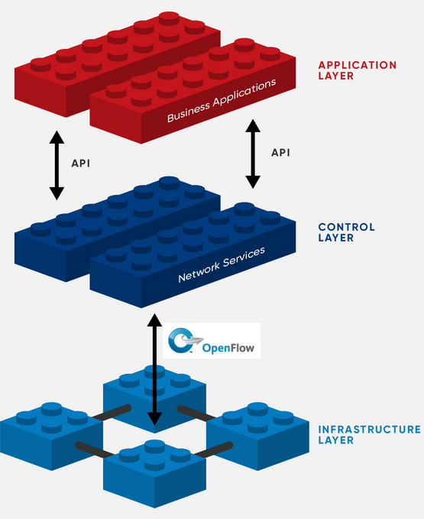
SDN的架构
DIRECTLY PROGRAMMABLE
Network control is directly programmable because it is decoupled from forwarding functions.
AGILE
Abstracting control from forwarding lets administrators dynamically adjust network-wide traffic flow to meet changing needs.
CENTRALLY MANAGED
Network intelligence is (logically) centralized in software-based SDN controllers that maintain a global view of the network, which appears to applications and policy engines as a single, logical switch.
PROGRAMMATICALLY CONFIGURED
SDN lets network managers configure, manage, secure, and optimize network resources very quickly via dynamic, automated SDN programs, which they can write themselves because the programs do not depend on proprietary software.
OPEN STANDARDS-BASED AND VENDOR-NEUTRAL
When implemented through open standards, SDN simplifies network design and operation because instructions are provided by SDN controllers instead of multiple, vendor-specific devices and protocols.
https://www.opennetworking.org

Slide 7
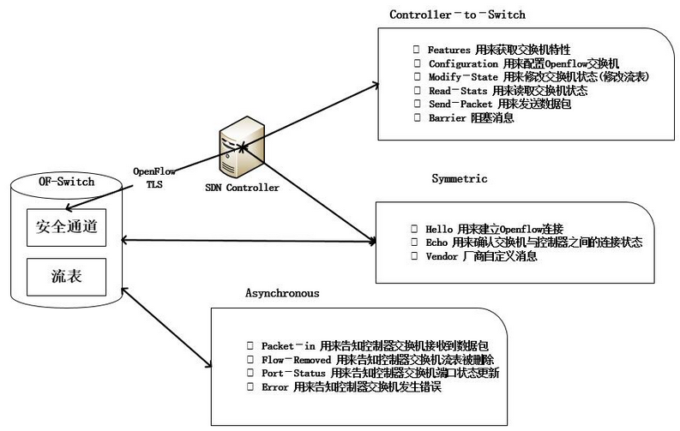
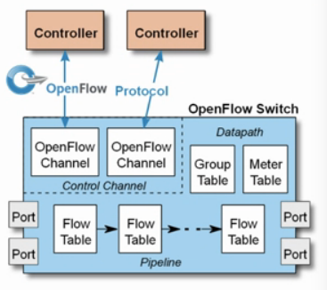
OpenFlow协议简介
https://www.opennetworking.org/software-defined-standards/specifications/
OpenFlow协议主要是通过对不同类型消息的处理来实现控制器与交换机之间的路由控制的。
目前OpenFlow协议主要支持三种消息类型，分别是:
controller-to-switch、symmetric(对称型消息)以及asynchronous(异步消息类型)。
流表是核心，流表由一系列连续的表项组成，每个表项包括:
包头域（header fileds，匹配包头多个域）、活动计数器（counters）、0 个或多个执行行动（actions）。
每个包按照优先级依次去匹配流表中表项，如果匹配则执行相关策略，否则通过安全通道将包转发到
控制器，控制器来决策相关行为。
如果拿传统网络中的技术来类比流表，那么流表就相当于路由选路中的路由表，交换机中的MAC地址表；
有了流表，交换机才能进行转发工作，。
流经过一个交换机之后，最后结果和传统的路由器相类似：转发，或者丢弃。 如果一个交换机同时拥有多张流表，那么比起传统路由器查完唯一的一张路由表以外，
还有第三种选择：继续查下一张表。
OpenFlow 1.3版本之后支持多流表，多控制器，计量表等等

Slide 8
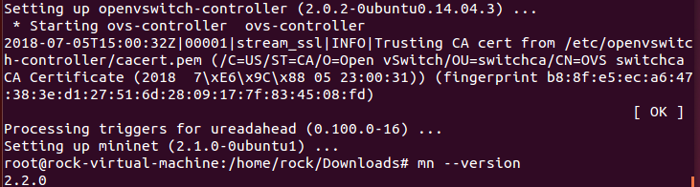
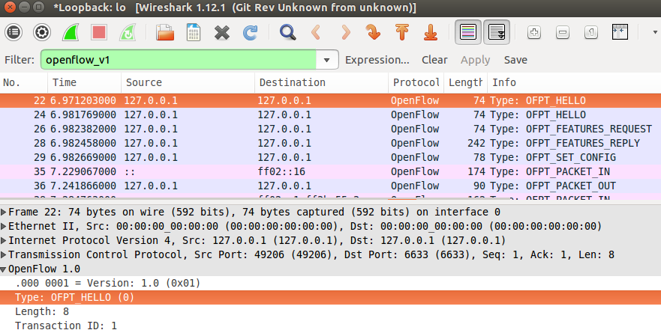
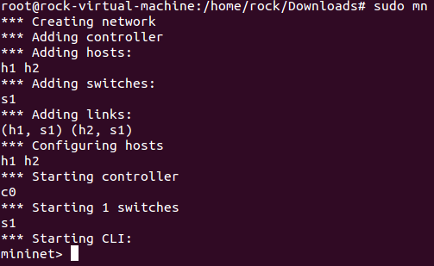
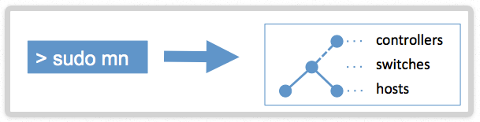
动手搭建SDN实验网络 – Mininet
Mininet is a network emulator which creates a network of virtual hosts, switches, controllers, and links.
https://github.com/mininet/mininet/wiki
实验环境( 使用源码安装)：
1. 虚拟机上安装ubuntu(官方推荐)
(镜像下载http://mirrors.zju.edu.cn/ubuntu-releases/14.04/)
2. 通过源码进行安装
当使用默认的拓扑结构建立起Mininet 仿真环境后，OpenFlow控制器和交换机就启动
OpenFlow协议的通信，这时便可以在Wireshark的捕获窗口查看捕获的数据包了。
控制器默认监听端口是 6633
从中可以观察到握手（Hello）消息，特性（feature）请求和响应消息，以及若干数据包消息，
可见OpenFlow交换机已经与OpenFlow控制器建立起了连接。
使用命令行来启动一个最小拓扑
也可以使用python API来自定义拓扑

Slide 9
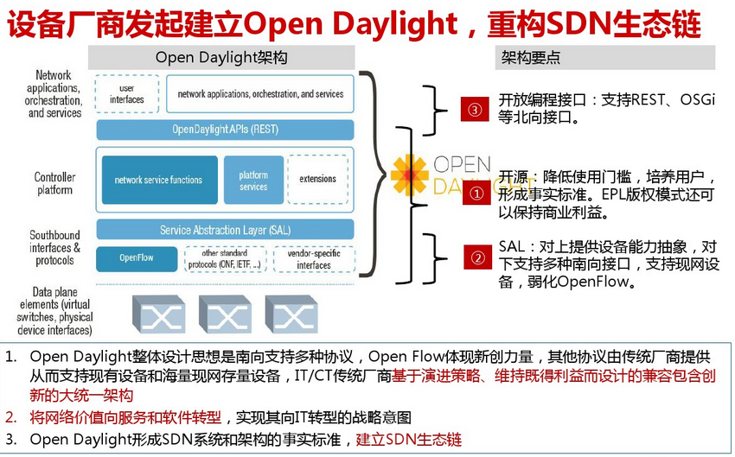
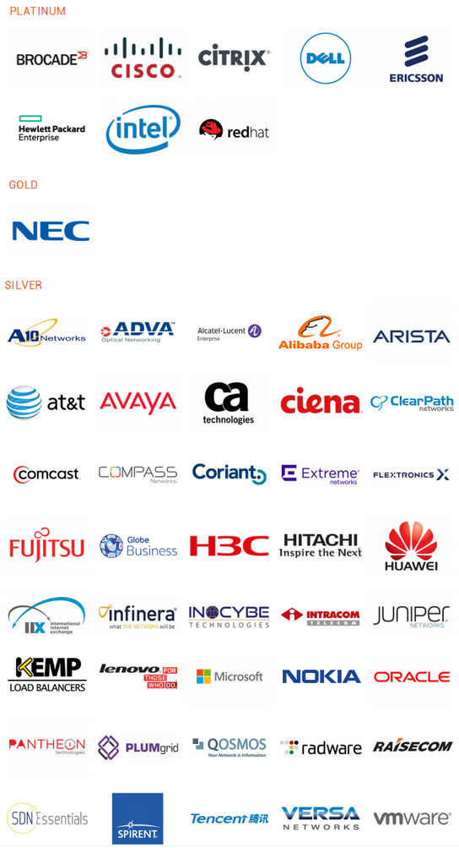
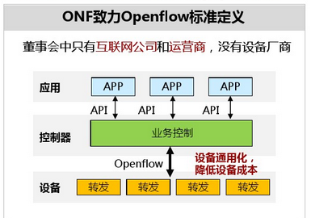
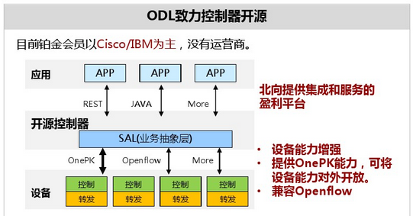
ONF vs ODL
已经有一些开源控制器，比如ODL、Ryu、floodlight

Slide 10
术语和参考资料
ONF官网:
https://www.opennetworking.org/
ODL官网:
https://www.opendaylight.org/
参考书籍
SDN: Software Defined Networks - Thomas D.Nadeau, Ken Gray (Juniper Networks)
深度解析SDN：利益、战略、技术、实践 - 张卫峰 (盛科网络)

